Slide 1
BO1 Het ondersteuningsplan - schrijven en evalueren
Cohort 2017 – MZ/PBSD
Mariëlle Huisman

Slide 2
Planning van les 2: 9:00 uur Opstart + A&A 9:15 uur Introductie op het begrip ‘ondersteuningsplan’ 9:45 uur Inventariseren van de leervragen 10:00 uur Uitleg eindopdracht 10:15 uur Opdracht in de les 10:30 uur: Einde les

Slide 3
Wat is een ondersteuningsplan?

Slide 4
Een ondersteuningsplan is: Een document waarin het actuele beeld en het perspectief van de client worden beschreven. (Bron: Zo maak je een ondersteuningsplan, 2016, Noordhoff Uitgevers)

Slide 5
Of… Een ondersteuningsplan is: Een schriftelijke weergave van het geheel van afspraken over en doelen in de ondersteuning van de client en de professionele mogelijkheden van de zorgaanbieder. (Bron: Zo maak je een ondersteuningsplan, 2016, Noordhoff Uitgevers)

Slide 6
Ken je ook nog andere benamingen voor een ondersteuninsgplan? Op bord schrijven
Notes:
OPWARMOEFENING

Slide 7
Wat is het doel van een ondersteuningsplan?

Slide 8
Het doel van een ondersteuningsplan is: -het beschrijven van wat een client in zijn specifieke situatie nodig heeft, -bijdragen aan verbetering v.d. kwaliteit van zijn bestaan, -de client helpen bij meer regie krijgen over zijn eigen leven en over de geboden ondersteuning. (Bron: Zo maak je een ondersteuningsplan, 2016, Noordhoff Uitgevers)

Slide 9
“De client is eigenaar van zijn eigen ondersteuningsplan” (Bron: Zo maak je een ondersteuningsplan, 2016, Noordhoff Uitgevers)
Notes:
Vraag aan klas stellen: IS DAT ZO? WAT VINDEN JULLIE VAN DEZE QOUTE?

Slide 10
WAAROM EVALUEER JE GEBODEN ZORG ALS PROFESSIONAL?

Slide 11
Examens periode 11/12: Exameneenheid C Exameneenheid D Exameneenheid E Exameneenheid F

Slide 12
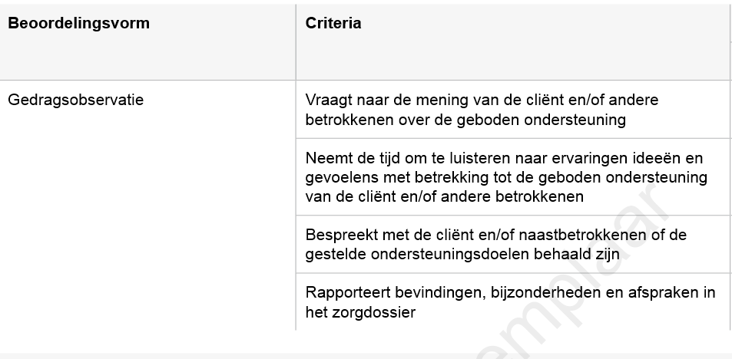
Examens periode 11/12: Exameneenheid C

Slide 13
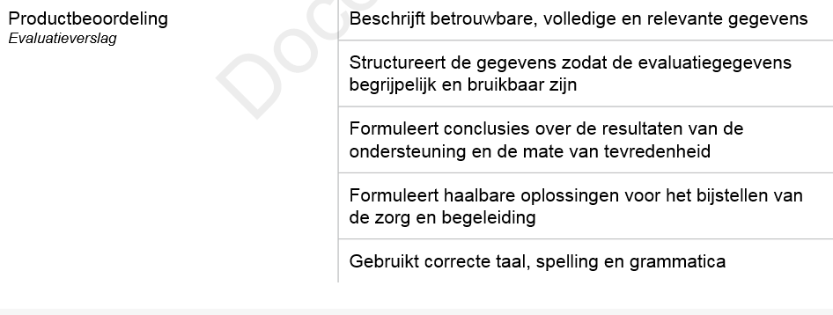
Examens periode 11/12: Exameneenheid C

Slide 14
Inventarisatie van de vragen uit de klas over het schrijven van een ondersteuningsplan gekoppeld aan jullie examens. → eventueel planning volgende dia aanpassen!

Slide 15
Planning van de periode:
Lesweek 1: | -
Lesweek 2: | Introductie + inventarisatie leervragen + uitleg eindopdracht
Lesweek 3: | Onderst.pl. casus A + Zorgrapportage
Lesweek 4: | Onderst.pl. casus B + probleemformulering PES
Lesweek 5: | Onderst.pl. casus C + doelformulering RUMBA
Lesweek 6: | Onderst.pl. casus D + cyclus van een onderst.pl
Lesweek 7: | Evalueren + voorbereiden presentatie
Herfstvakantie
Lesweek 8: | Korte presentatie (15 min. pp) in groepjes van 4 over ondersteuningsplan van jouw stage
Lesweek 9: | Inleveren eindopdracht
Lesweek 10: Bufferweek

Slide 16
Eindopdracht: Een verslag met daarin: - opdrachten uit de les - 4 ondersteuningsplannen + - een korte presentatie van 15 minuten voor 3 medestudenten (groepjes van 4 studenten). -verslag van de presentaties (eigen + 3 medestudenten) Inleveren via It’s Learning

Slide 17
Opdracht in de les: Een ondersteuningsplan schrijven en evalueren valt onder methodisch handelen. 1. Wat versta jij onder methodisch handelen? 2. Hoe wordt er op jouw stageplek methodisch gehandeld? Beschrijf dit in eigen woorden. 3. Wie is er verantwoordelijk voor het schrijven en evalueren van een ondersteuningsplan? Beschrijf dit in eigen woorden.

